Slide 1
Tuần 19 Trao đổi: Vẻ đẹp cuộc sống
TIẾNG VIỆT 5
Tập 2

Slide 3
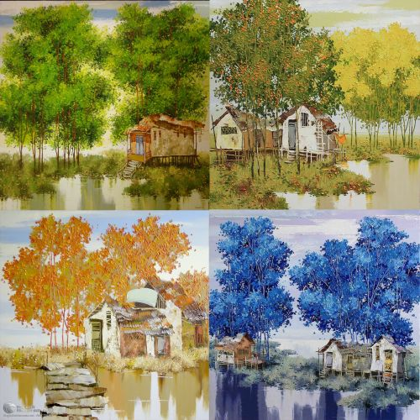
Trò chơi bốn mùa
Giáo viên đọc tên mùa, học sinh nói và thực hiện động tác tương ứng với mùa đó theo bảng sau:

Slide 4
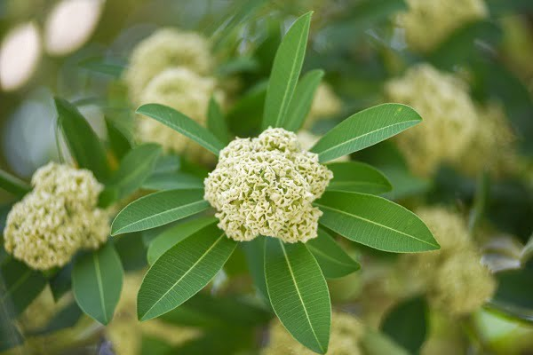
Hướng dẫn trò chơi
Giáo viên nói
Học sinh nói
Học sinh thực hiện động tác
Mùa xuân
Hoa nở
Bướm bay
Mùa hè
Nóng rực
Bơi lội
Mùa thu
Hoa sữa
Lá rơi
Mùa đông
Người tuyết
Lạnh

Slide 6
HOẠT ĐỘNG 1
Chuẩn bị

Slide 7
Các em đọc 2 đề bài và phần Gợi ý trong sách giáo khoa.

Slide 8
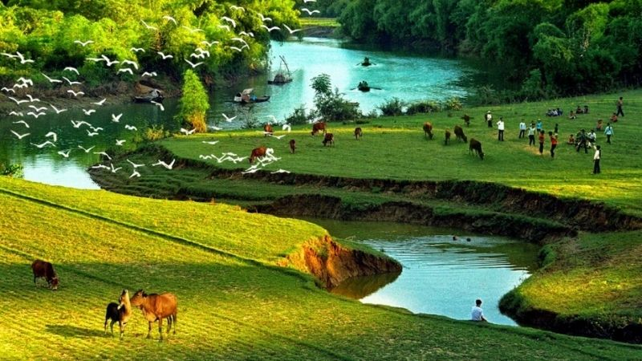
ĐỀ 1
ĐỀ 2
Trong bốn mùa, em thấy mùa nào đẹp nhất? Hãy trình bày ý kiến của em về vẻ đẹp của mùa đó.
Phát biểu cảm nghĩ của em về một bài ca dao (hoặc bài thơ) đã học (hoặc đã đọc) nói về cảnh đẹp quê hương, đất nước.

Slide 9
HOẠT ĐỘNG NHÓM ĐÔI
Cả lớp chia làm 2 nhóm: nhóm 1 thực hiện đề 1, nhóm 2 thực hiện đề 2.
Đề 1: Đề bài yêu cầu chúng ta làm gì? Em có ấn tượng gì với mùa em đã chọn?
Đề 2: Đề bài yêu cầu chúng ta làm gì? Em chọn bài ca dao (hoặc bài thơ) nào? Em có cảm nghĩ gì về bài ca dao (hoặc bài thơ) đó?

Slide 10
Hướng dẫn triển khai đề bài

Slide 11
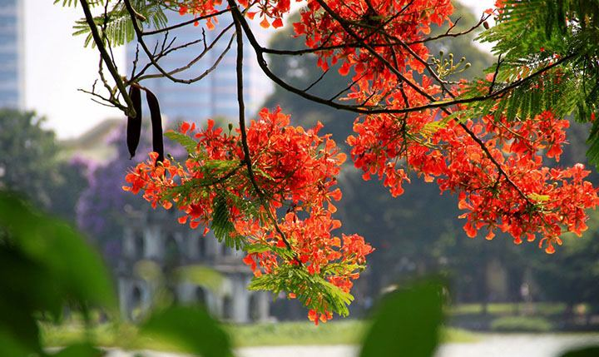
ĐỀ 1
Giới thiệu về mùa mà em cho là đẹp nhất:
VD: Đối với em, mùa hè là mùa đẹp nhất.

Slide 12
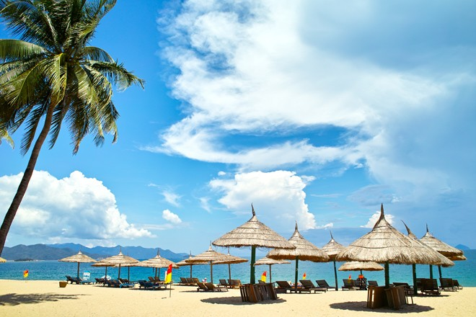
Nêu lí lẽ, dẫn chứng để thuyết phục mọi người:
Cảnh vật mùa hè nhiều màu sắc: mây trắng, nắng vàng, phượng nở hoa đỏ rực,…
Âm thanh mùa hè rộn rã: tiếng ve kêu râm ran, tiếng trẻ em vui đùa,…
Cảnh vật mùa hè nhiều màu sắc: mây trắng, nắng vàng, phượng nở hoa đỏ rực,…
Mùa hè tuy nóng nhưng em được nghỉ hè, được đi chơi, tắm biển,…

Slide 13
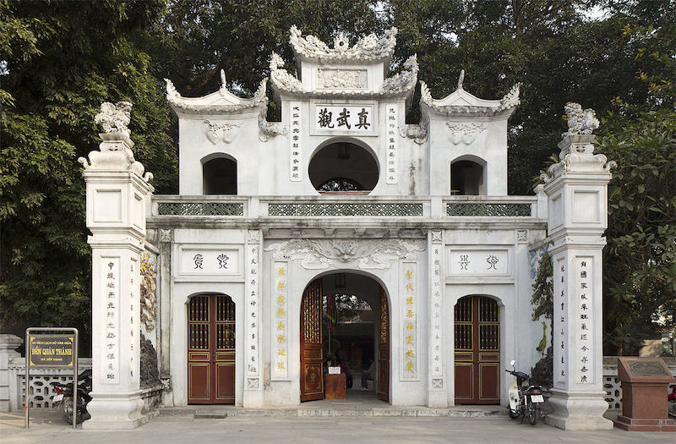
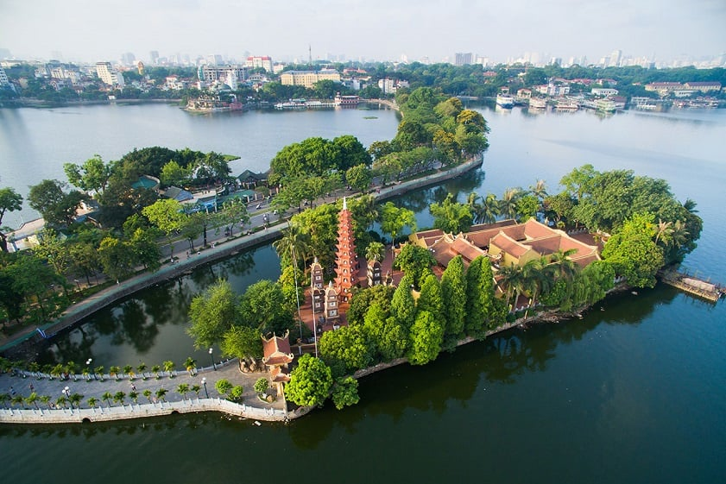
ĐỀ 2
Giới thiệu một bài ca dao (hoặc bài thơ) nói về cảnh đẹp quê hương, đất nước.
a
Đền Quán Thánh – Hà Nội
Gió đưa cành trúc la đà
Tiếng chuông Trấn Vũ, canh gà Thọ Xương.
Mịt mù khói tỏa ngàn sương
Nhịp chày Yên Thái, mặt gương Tây Hồ.
Hồ Tây – Hà Nội

Slide 14
ĐỀ 2
Nêu cảm nghĩ của em về bài ca dao (hoặc bài thơ)
b
Bài ca dao nói về cảnh đẹp Hồ Tây (Hà Nội).
Cảnh đẹp thiên nhiên: làn gió nhẹ sớm mai làm đung đưa cành trúc; mặt hồ mù sương, hiện rõ dần như một chiếc gương khổng lồ.

Slide 15
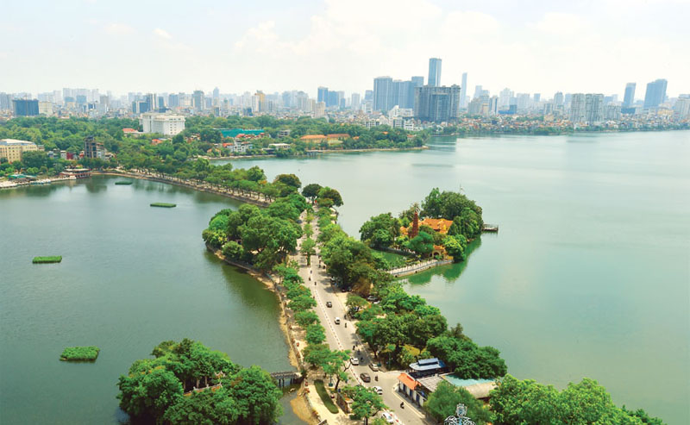
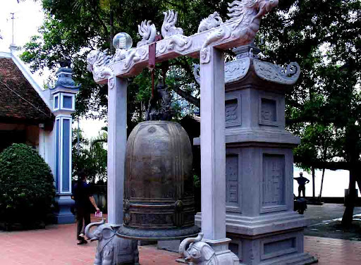
Cảnh sinh hoạt: tiếng chuông ngân nga, tiếng gà gáy rộn rã, chảy sớm báo hiệu một ngày mới bắt đầu.

Slide 16
HOẠT ĐỘNG 2
Trình bày và trao đổi

Slide 17
Nhiệm vụ 1. Trao đổi trong nhóm
Giới thiệu về mùa mà em đã chọn. Nêu lí lẽ, dẫn chứng để thuyết phục mọi người thấy được vẻ đẹp của mùa đó (dựa vào gợi ý trong SGK).
01
Giới thiệu một bài ca dao (hoặc bài thơ) về cảnh đẹp quê hương, đất nước. Nêu cảm nhận của em về bài ca dao (hoặc bài thơ) đó (dựa vào gợi ý trong SGK).
02

Slide 18
Nhiệm vụ 2. Trao đổi trước lớp
Các em trình bày bài làm của mình.
Cả lớp ghi vắn tắt ý kiến của bạn.
Đặt câu hỏi và nêu cảm nghĩ về bài trình bày của bạn.

Slide 20
1
2
Nhận xét bài trình bày của lớp.
Chuẩn bị bài mới “Sắc màu em yêu”.

